Slide 1
SCF 迭代收敛算法 实现与测试
张凌志
171840719

Slide 2
目录
研究背景与意义
收敛算法难点
研究内容
总结

Slide 3
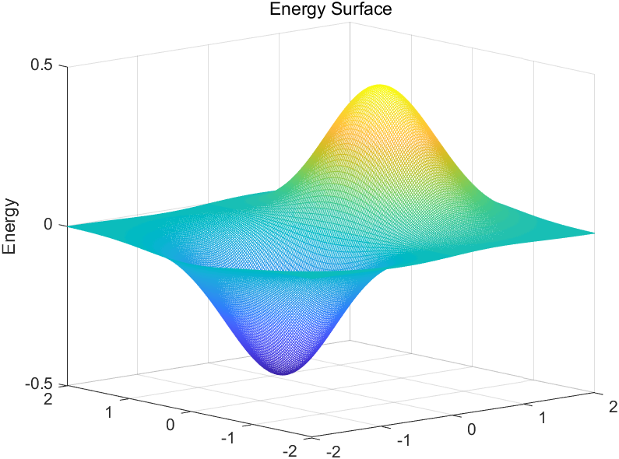
研究背景与意义
研究思路
总结
研究内容
研究背景与意义
自洽场（Self-Consistent Field）方法：
一种等效的平均场，将电子间的相互作用等效成自洽场的作用
几何优化在势能面上寻找最低点也符合SCF算法的思想

Slide 4
研究背景与意义
研究思路
总结
研究内容
Hartree-Fock计算中的SCF算法
Hartree-Fock-Roothaan方程
计算流程图：
求解HF方程
作出下一步猜测
计算Fock矩阵
判断前后两次结果是否收敛
猜测波函数初始结构
猜测方法：
最陡下降法
（拟）牛顿法
DIIS算法
…..
是
否
输出
波函数结构

Slide 5
研究背景与意义
研究思路
总结
研究内容
迭代起始阶段
过渡阶段
收敛区域附近
着重于可以使能量快速下降
承前启后，收敛速度与收敛性质比较均衡
着重于选取较小的迭代步长

Slide 6
研究背景与意义
研究思路
总结
研究内容
迭代起始阶段
着重于可以使能量快速下降
过渡阶段
收敛性能均衡
过渡平滑
收敛区域附近
加速收敛
EDIIS算法
DIIS算法
$D_{in}=10\left\|g\right\|{×D}_{EDIIS}+(1−10\left\|g\right\|)D_{DIIS}$
𝐷_in=10‖𝑔‖ 〖×𝐷〗_EDIIS+(1−10‖𝑔‖)𝐷_DIIS

Slide 7
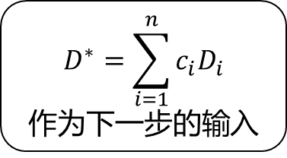

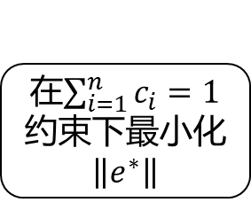
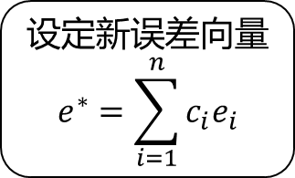
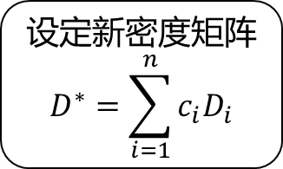

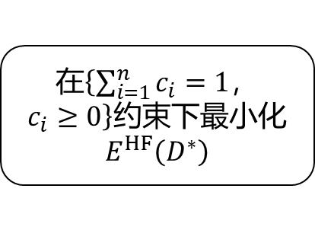
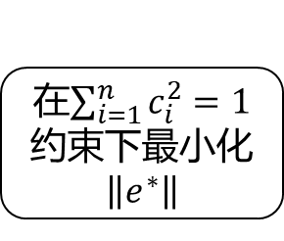

研究背景与意义
研究思路
总结
研究内容
$DIIS$算法
在$\sum_{i=1}^{n}{c_{i}}=1$约束下最小化$\left\|e^{∗}\right\|$
设定新误差向量
$$e^{∗}=\sum_{i=1}^{n}{c_{i}e_{i}}$$
$C^{2}DIIS$算法
$$D^{∗}=\sum_{i=1}^{n}{c_{i}D_{i}}$$
作为下一步的输入
在$\sum_{i=1}^{n}{c_{i}^{2}}=1$约束下最小化$\left\|e^{∗}\right\|$
前n步
信息
$EDIIS$算法
设定新密度矩阵
$$D^{∗}=\sum_{i=1}^{n}{c_{i}D_{i}}$$
在$\left\{\sum_{i=1}^{n}{c_{i}}=1，c_{i}≥0\right\}$约束下最小化$E^{HF}\left(D^{∗}\right)$

Slide 8
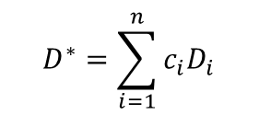
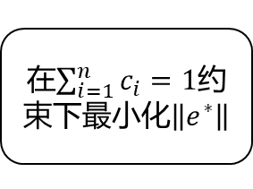
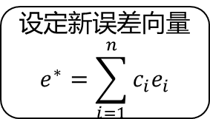
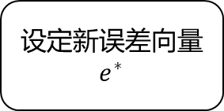
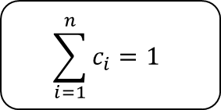
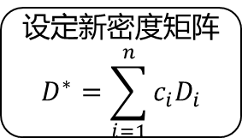
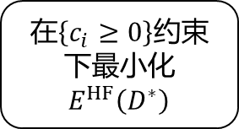
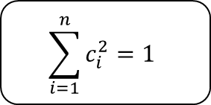
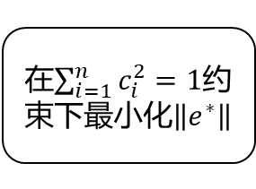
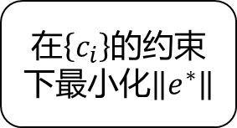

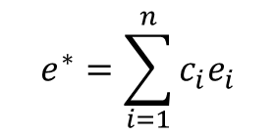
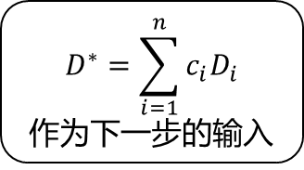
研究背景与意义
研究思路
总结
研究内容
DIIS算法
在$\sum_{i=1}^{n}{c_{i}}=1$约束下最小化$\left\|e^{∗}\right\|$
$C^{2}DIIS$算法
设定新误差向量
$$e^{∗}=\sum_{i=1}^{n}{c_{i}e_{i}}$$
在$\sum_{i=1}^{n}{c_{i}^{2}}=1$约束下最小化$\left\|e^{∗}\right\|$
$$D^{∗}=\sum_{i=1}^{n}{c_{i}D_{i}}$$
作为下一步的输入
前n步
信息
设定新密度矩阵
$$D^{∗}=\sum_{i=1}^{n}{c_{i}D_{i}}$$
在$\left\{c_{i}≥0\right\}$约束下最小化$E^{HF}\left(D^{∗}\right)$
EDIIS算法
设定新误差向量$e^{∗}$
$$D^{∗}=\sum_{i=1}^{n}{c_{i}D_{i}}$$
$$e^{∗}=\sum_{i=1}^{n}{c_{i}e_{i}}$$
$$\sum_{i=1}^{n}{c_{i}^{2}}=1$$
$$\sum_{i=1}^{n}{c_{i}}=1$$
在$\left\{c_{i}\right\}$的约束下最小化$\left\|e^{∗}\right\|$

Slide 9
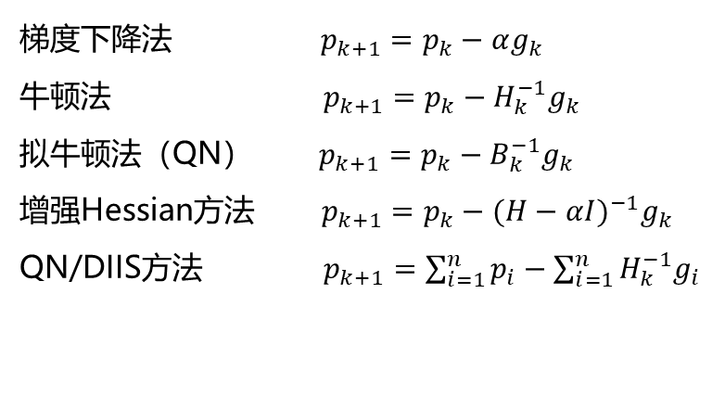
研究背景与意义
研究思路
总结
研究内容
计算能量对参数的梯度$g$
计算能量对参数的梯度𝑔
作出下一步猜测
计算Fock矩阵
判断是否收敛
计算新的系数矩阵
猜测波函数初始结构
是
输出
波函数结构
计算流程图：
否
梯度下降法 $p_{k+1}=p_{k}−αg_{k}$
牛顿法 $p_{k+1}=p_{k}−H_{k}^{−1}g_{k}$
拟牛顿法（QN） $p_{k+1}=p_{k}−B_{k}^{−1}g_{k}$
增强Hessian方法 $p_{k+1}=p_{k}−{(H−αI)}^{−1}g_{k}$
QN/DIIS方法 $p_{k+1}=\sum_{i=1}^{n}{p_{i}}−\sum_{i=1}^{n}{H_{k}^{−1}g_{i}}$

Slide 10
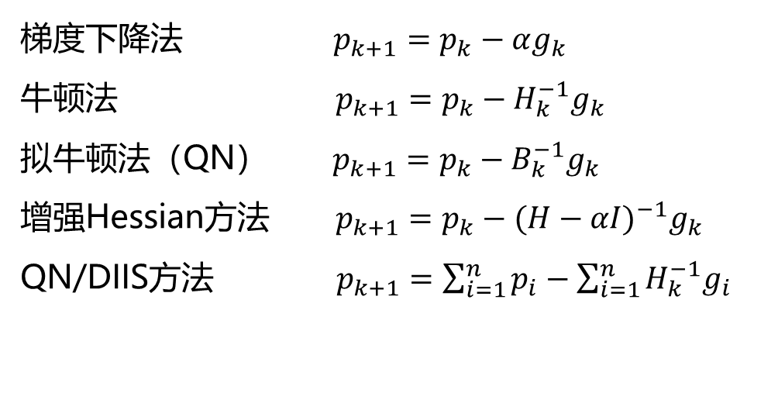
研究背景与意义
研究思路
总结
研究内容
计算能量对参数的梯度$g$
计算能量对参数的梯度𝑔
作出下一步猜测
计算Fock矩阵
判断是否收敛
计算新的系数矩阵
猜测波函数初始结构
梯度下降法 $p_{k+1}=p_{k}−αg_{k}$
牛顿法 $p_{k+1}=p_{k}−H_{k}^{−1}g_{k}$
拟牛顿法（QN） $p_{k+1}=p_{k}−B_{k}^{−1}g_{k}$
增强Hessian方法 $p_{k+1}=p_{k}−{(H−αI)}^{−1}g_{k}$
QN/DIIS方法 $p_{k+1}=\sum_{i=1}^{n}{p_{i}}−\sum_{i=1}^{n}{H_{k}^{−1}g_{i}}$
是
输出
波函数结构
否

Slide 11
研究背景与意义
研究思路
总结
研究内容
求解HFR方程
作出下一步猜测
计算Fock矩阵
判断前后两次结果是否收敛
猜测波函数初始结构
计算流程图：
猜测方法：
最陡下降法
（拟）牛顿法
DIIS算法
…..
是
否
输出
波函数结构
容易出现振荡与
内禀性发散等现象

Slide 12
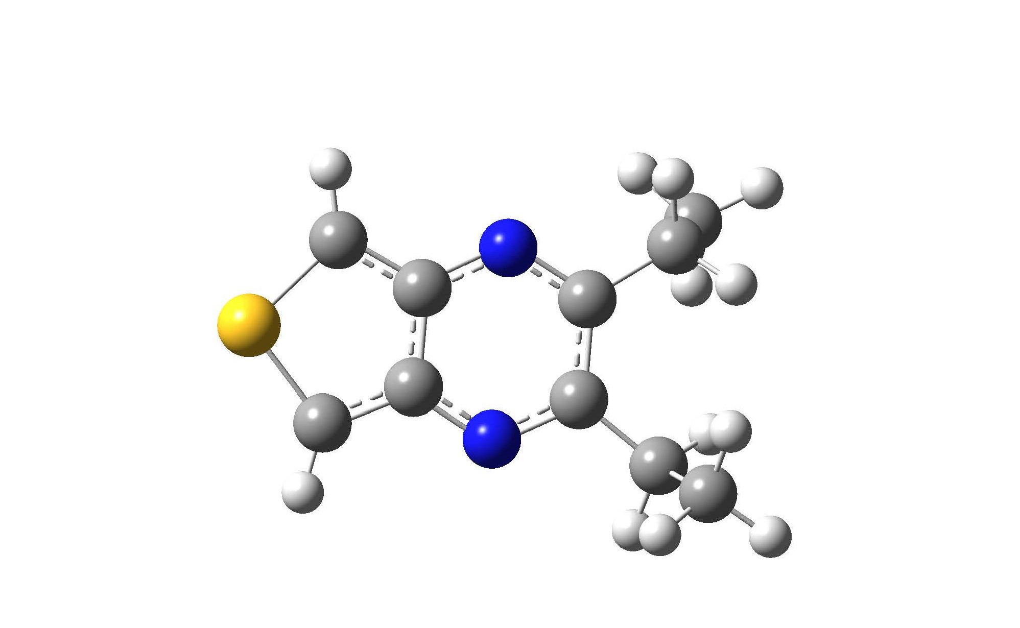
研究背景与意义
研究思路
总结
研究内容
2,3-二乙基噻吩[3,4-B]吡嗪
UHF/6-31G基组

Slide 13
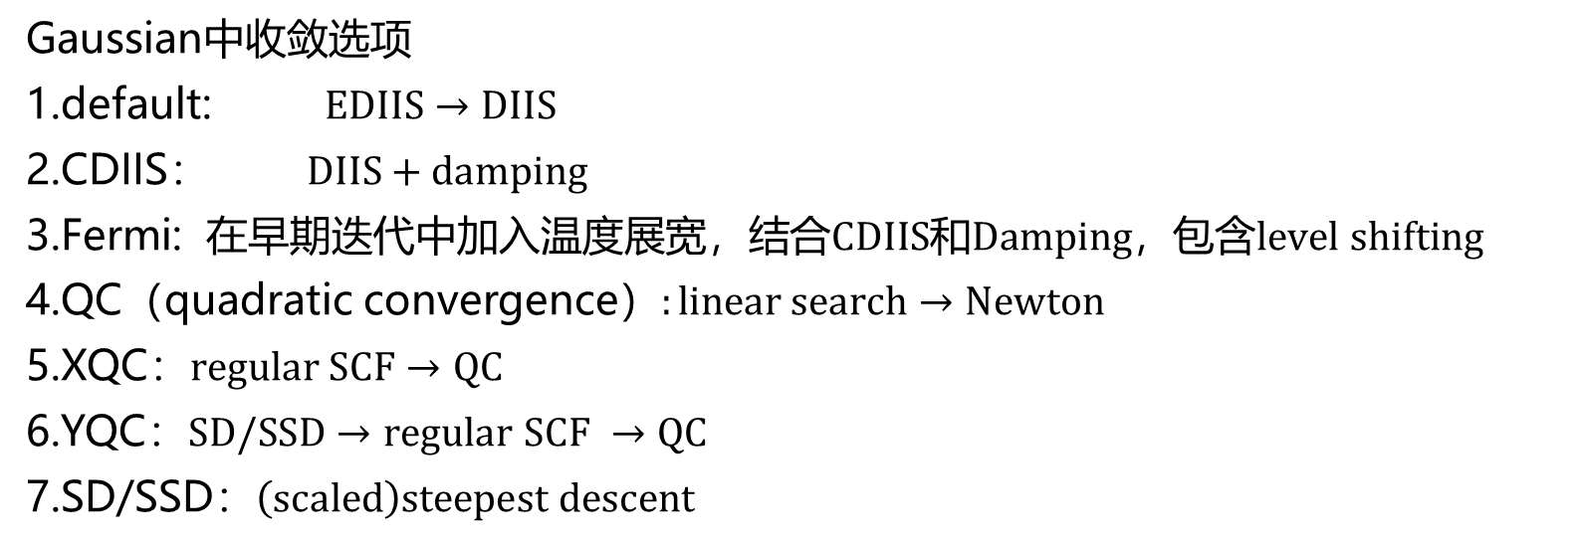
商用量化软件采取的算法
Gaussian中收敛选项
1.default: $EDIIS→DIIS$
2.CDIIS： $DIIS+damping$
3.Fermi: 在早期迭代中加入温度展宽，结合$CDIIS$和$Damping$，包含$level shifting$
4.QC（quadratic convergence）$:linear search→Newton$
5.XQC：$regular SCF→QC$
6.YQC：$SD/SSD→regular$ $SCF →QC$
7.SD/SSD：$\left(scaled\right)steepest descent$
Molcas
$EDIIS→C^{2}DIIS→QN/C^{2}DIIS$ or $RS−RFO$算法

Slide 14
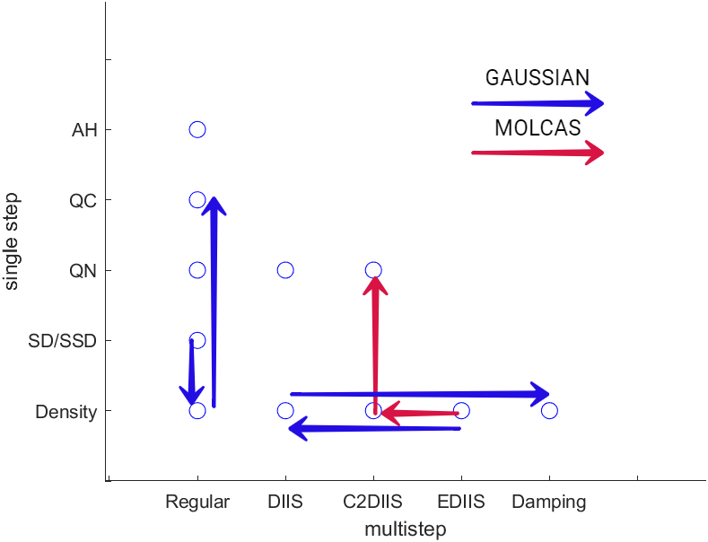
商用量化软件采用的算法
图2. 商用量化软件的部分算法

Slide 15
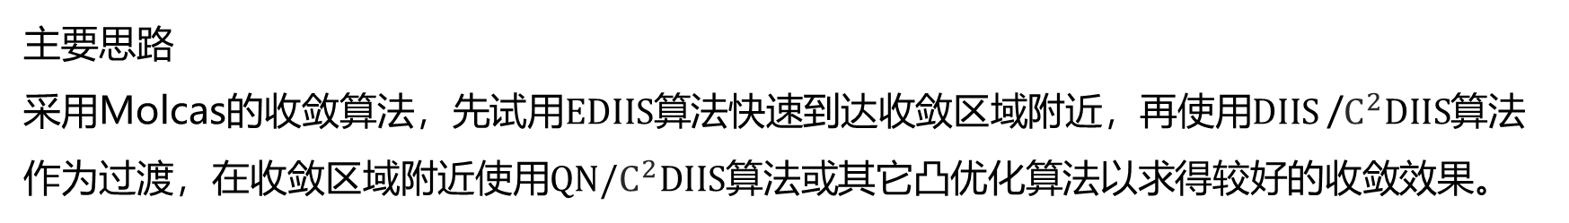
研究内容
主要思路
采用Molcas的收敛算法，先试用$EDIIS$算法快速到达收敛区域附近，再使用$DIIS$/$C^{2}DIIS$算法作为过渡，在收敛区域附近使用$QN/C^{2}DIIS$算法或其它凸优化算法以求得较好的收敛效果。

Slide 16
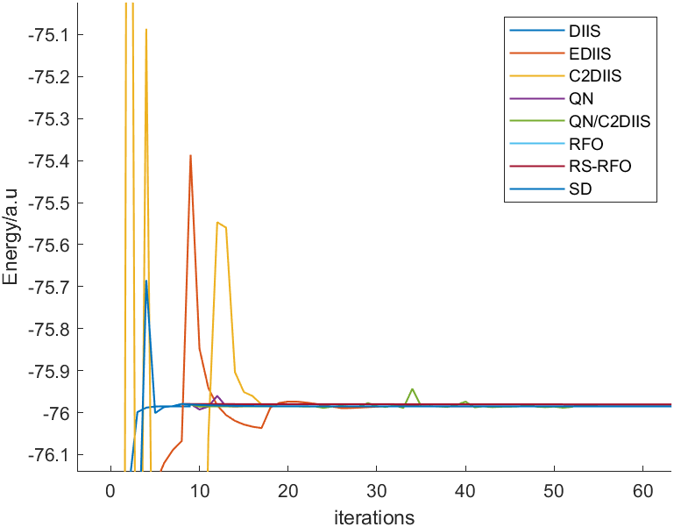
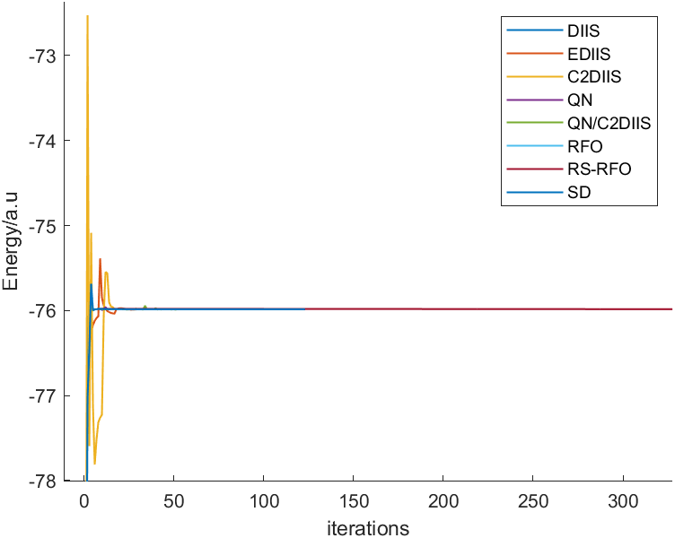
算法演示示例
水分子
RHF/6-31G basis
图3. 水分子各算法计算示例
图4. 放大图
Notes:
H2O 6-31G 13个基组
DIIS 9圈
C2DIIS 23圈
EDIIS 72圈
QN 22圈
QN/C2DIIS 67圈
RFO 123圈
RS-RFO 550圈
SD 123圈

Slide 17

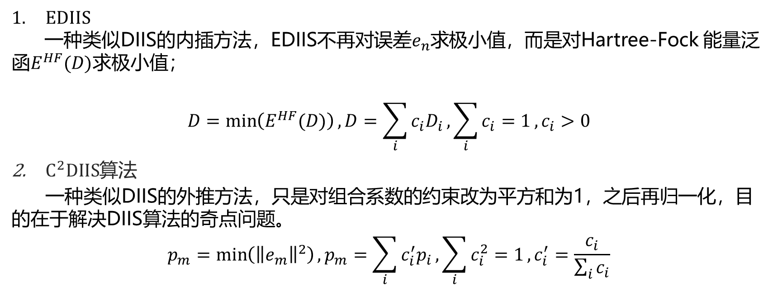
$EDIIS$与$C^{2}DIIS$算法
$EDIIS$
一种类似DIIS的内插方法，EDIIS不再对误差$e_{n}$求极小值，而是对Hartree-Fock 能量泛函$E^{HF}(D)$求极小值；
$$D=\min\left(E^{HF}(D)\right),D=\sum_{i}{c_{i}D_{i}},\sum_{i}{c_{i}=1}, c_{i}>0$$
$C^{2}DIIS$算法
一种类似DIIS的外推方法，只是对组合系数的约束改为平方和为1，之后再归一化，目的在于解决DIIS算法的奇点问题。
$$p_{m}=\min\left({\left\|e_{m}\right\|}^{2}\right),p_{m}=\sum_{i}{c_{i}^{′}p_{i}},\sum_{i}{c_{i}^{2}=1},c_{i}^{′}=\frac{c_{i}}{\sum_{i}{c_{i}}}$$

Slide 18
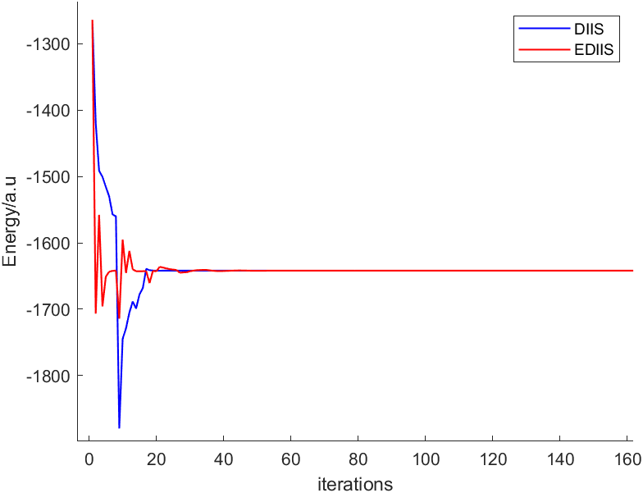

$EDIIS$与$DIIS$算法
二茂铁
RHF/6-31G basis
图6. 二茂铁RHF计算结果
Notes:
二茂铁 6-31g 87个基函数
DIIS 53圈
EDIIS 1466圈

Slide 19
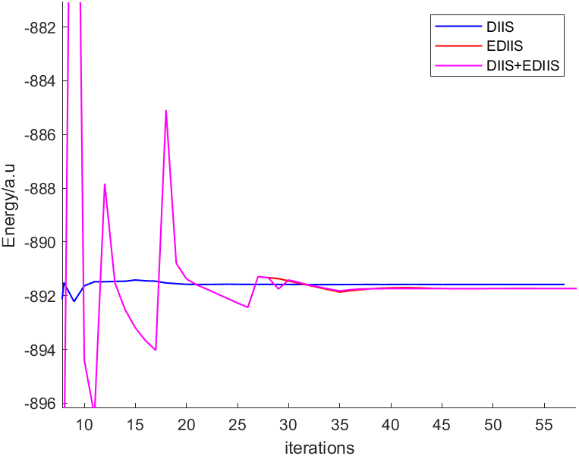
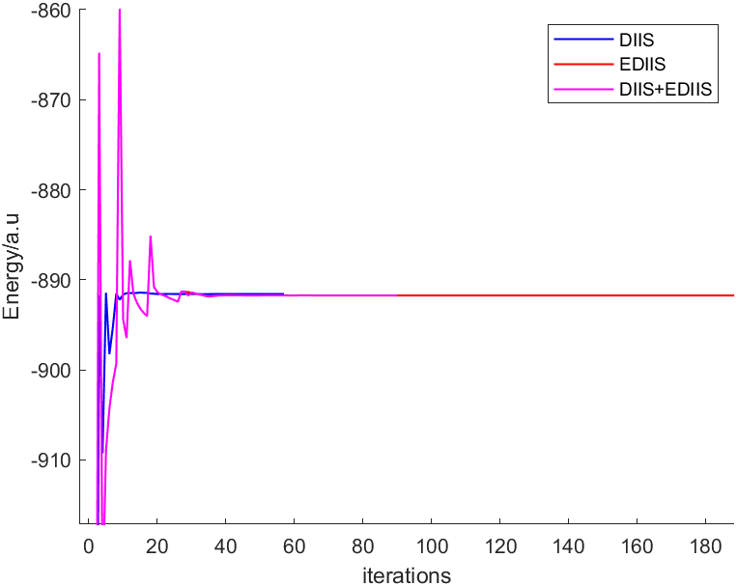
$EDIIS$与$DIIS$算法
2,3-二乙基噻吩[3,4-B]吡嗪
UHF/6-31G basis
图7. EDIIS+DIIS组合算法计算优势
图8. 放大图
Notes:
AA4 6-31g 145个基组
DIIS 57圈
EDIIS 538圈
DIIS+EDIIS 90圈

Slide 20
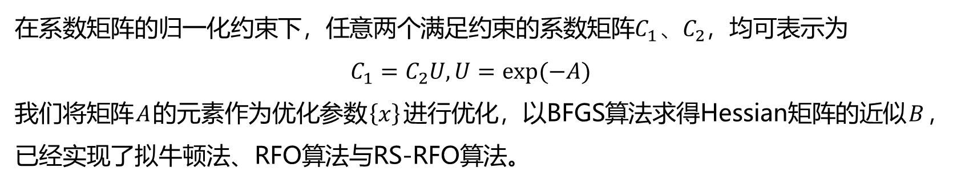
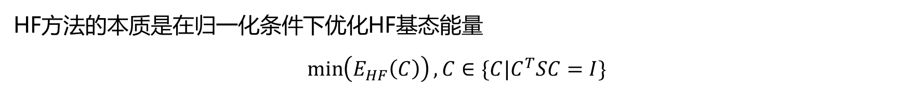
凸优化算法
HF方法的本质是在归一化条件下优化HF基态能量
$$\min\left(E_{HF}\left(C\right)\right),C∈\{C|C^{T}SC=I\}$$
在系数矩阵的归一化约束下，任意两个满足约束的系数矩阵$C_{1}、C_{2}$，均可表示为
$$C_{1}=C_{2}U, U=exp⁡(−A)$$
我们将矩阵$A$的元素作为优化参数$\left\{x\right\}$进行优化，以BFGS算法求得Hessian矩阵的近似$B$，
已经实现了拟牛顿法、RFO算法与RS-RFO算法。

Slide 21
总结
已经实现了一个相对普适的收敛算法
拟牛顿法与控制步长的算法已经有初步结果
拟牛顿法中仍无法很有效地控制步长
UHF计算中的梯度公式仍存在问题

Slide 22
敬请各位老师同学批评指正

Slide 23

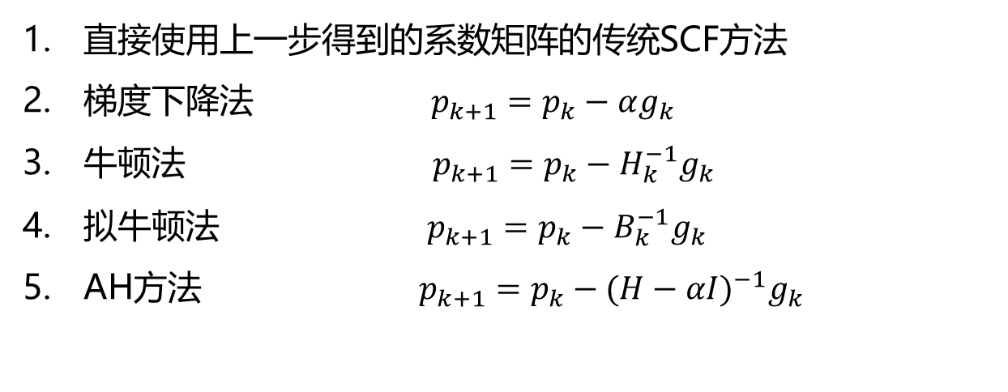


文献综述——使用单步信息
$$p_{k+1}=f(p_{k})$$
$$p_{k}$$
$$p_{k+1}$$
直接使用上一步得到的系数矩阵的传统SCF方法
梯度下降法 $p_{k+1}=p_{k}−αg_{k}$
牛顿法 $p_{k+1}=p_{k}−H_{k}^{−1}g_{k}$
拟牛顿法 $p_{k+1}=p_{k}−B_{k}^{−1}g_{k}$
AH方法 $p_{k+1}=p_{k}−{(H−αI)}^{−1}g_{k}$

Slide 24






文献综述——使用多步信息
通过存储之前的计算结果来得到一个较好的下一步估计
$$p_{1}$$
$$p_{2}$$
$$p_{k+1}=f(p_{1},p_{2},….,p_{m})$$
$$p_{k+1}$$
$$…..$$
$$p_{m}$$
比较有代表性的方法有$DIIS$算法及其衍生算法，如$EDIIS$算法、$C^{2}DIIS$算法、$ADIIS$算法等

Slide 25
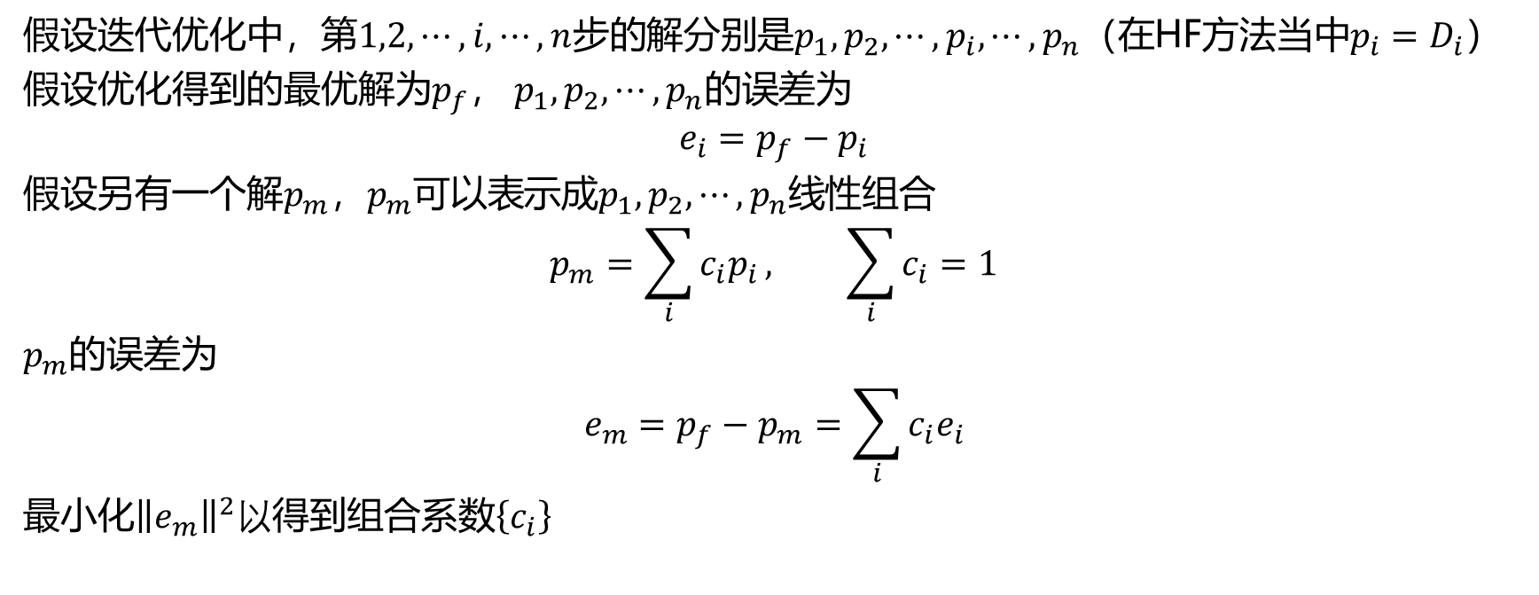
文献综述——使用多步信息
Direct inversion in the iterative subspace/DIIS
假设迭代优化中，第$1,2,⋯,i,⋯,n$步的解分别是$p_{1},p_{2},⋯,p_{i},⋯,p_{n}$（在HF方法当中$p_{i}=D_{i}$）
假设优化得到的最优解为$p_{f}$，$p_{1},p_{2},⋯,p_{n}$的误差为
$$e_{i}=p_{f}−p_{i}$$
假设另有一个解$p_{m}$，$p_{m}$可以表示成$p_{1},p_{2},⋯,p_{n}$线性组合
$$p_{m}=\sum_{i}{c_{i}p_{i}}, \sum_{i}{c_{i}}=1$$
$p_{m}$的误差为
$$e_{m}=p_{f}−p_{m}=\sum_{i}{{c_{i}e}_{i}}$$
最小化${\left\|e_{m}\right\|}^{2}以$得到组合系数$\left\{c_{i}\right\}$

